Slide 2
Sistema Único de Validación y Recepción de Información Contable de las Titularizadoras de Activos (VARE – COTA) y Contable de Fondos de Titularización de Activos (VARE - CFTA)

Slide 3
AGENDA
Generalidades y Base Legal
VARE
Introducción
Archivo y estructura
Requerimientos técnicos
DEMO
Plazo
Calendarización

Slide 4
OBJETIVO
Validar y garantizar el correcto envío de la información financiera por parte de las Titularizadoras de Activos y los Fondos de Titularización, utilizando estándares que garanticen la seguridad y confiabilidad de dicha información.

Slide 5
BENEFICIOS
Las entidades contarán con una herramienta para la validación y envío de la información.
Reducción de errores en los estados financieros.
Agilización en el proceso de revisión de la información financiera.

Slide 6
LISTA DE ENTIDADES
TITULARIZADORAS DE ACTIVOS:
Atlántida Titularizadora, Sociedad Anónima
Hencorp Valores, Limitada, Titularizadora.
Ricorp Titularizadora, S.A.
FONDOS DE TITULARIZACION DE ACTIVOS ADMINISTRADOS POR LAS TITULARIZADORAS.

Slide 7
BASE LEGAL: Ley de Supervisión y Regulación del Sistema Financiero
Obligaciones de los supervisados
Art. 35.- Sin perjuicio de otras obligaciones que les pudieran corresponder, los directores, gerentes y demás funcionarios que ostenten cargos de dirección o de administración en los integrantes del sistema financiero (…) estando obligados a cumplir y a velar porque en la institución que dirigen o laboran se cumpla con:
f) La adecuada revelación contable de la realidad económica y financiera del integrante del sistema financiero, el cual deberá contar con los respaldos de sus auditorías interna y externa;
g) El eficiente funcionamiento de los sistemas de registro, tratamiento, almacenamiento, transmisión, producción, seguridad y control de los flujos de información;
h) La adecuada divulgación de información, la oportuna disponibilidad de información relevante sobre el desempeño de las actividades, la transparencia de las operaciones y el estado económico y financiero para la toma de decisiones por parte de sus órganos de dirección;

Slide 8
BASE LEGAL: RCTG-6/2008 MANUAL Y CATÁLOGO DE CUENTAS PARA TITULARIZADORAS DE ACTIVOS y RCTG-15/2008 MANUAL Y CATÁLOGO DE CUENTAS PARA FONDOS DE TITULARIZACION DE ACTIVOS
De conformidad al Capítulo II, literal D, numeral 4, inciso primero, que establece:
La Superintendencia remitirá los detalles técnicos relacionados con los mecanismos para el envío de la información solicitada en los formatos establecidos en el presente literal, los cuales serán comunicados a las Titularizadoras de Activos, a las Titularizadoras de Activos que administran Fondos, con copia al Banco Central, en un plazo máximo de sesenta días posteriores a la entrada en vigencia de las modificaciones del presente literal D.
Las Titularizadoras de Activos, las Titularizadoras de Activos que administran Fondos, deberán implementar los mecanismos necesarios para la remisión de información en un plazo máximo de noventa días hábiles, contados a partir de la fecha de haber recibido los detalles técnicos por parte de la Superintendencia.

Slide 9
VARE: INTRODUCCIÓN
Objetivo
Brindar una solución basada en tecnología Web, la cual está orientada a la centralización de los servicios de validación y envío de la información remitida por las Instituciones Supervisadas, utilizando estándares y buenas prácticas para la implementación de la seguridad y confiabilidad de la información.
Beneficios
Las instituciones supervisadas cuentan con una herramienta única para la validación y envío de su información.
Facilidad y Agilización en el proceso de envío de la información.
La actualización automática de nuevas versiones de los sistemas validadores.

Slide 10
ARCHIVO Y ESTRUCTURA
XML
Es un lenguaje estándar que permite representar e intercambiar información estructurada de una forma segura, confiable y sencilla entre diferentes plataformas.
XSD
Es un archivo utilizado para describir la estructura y las restricciones de los contenidos de los documentos XML.
Archivo de datos | Archivo de definición de estructura
saldo_cuenta.xml | Saldos de las cuentas del catálogo de las Titularizadoras de Activos y de los Fondos de Titularización de Activos.

Slide 11
ARCHIVO Y ESTRUCTURA
Archivo: saldo_cuenta.xml
Elemento | Tipo | Longitud | Decimales | Descripción
id_codigo_cuenta | XsString | 50 |  | Cuenta Contable. Se anotará el código de la cuenta, desde el primero hasta el último nivel de acuerdo a la nomenclatura de su manual y catálogo de cuentas.
nombre_cuenta | XsString | 250 |  | Descripción de la cuenta contable. Nombre a que corresponde la cuenta de acuerdo al catálogo de cuentas de la entidad.
saldo_anterior | XsDecimal | 17 | 2 | El monto del saldo anterior de la cuenta.
cargo_mes | XsDecimal | 17 | 2 | El monto de los cargos que afectaron la cuenta durante el mes de referencia.
abono_mes | XsDecimal | 17 | 2 | El monto de los abonos que afectaron la cuenta durante el mes de referencia.
saldo_actual | XsDecimal | 17 | 2 | El monto del saldo final de la cuenta.
naturaleza_cuenta | XsString | 1 |  | Naturaleza de la cuenta; Deudor (D) o Acreedor (A).

Slide 12
ARCHIVO Y ESTRUCTURA
Archivo: comisiones_cobradas.xml
Archivo de datos | Archivo de definición de estructura
comisiones_cobradas.xml | Comisiones cobradas por la Titularizadora de activos a cada uno de los fondos.
Elemento | Tipo | Longitud | Decimales | Descripción
nombre_fondo | XsString | 250 |  | Corresponde al nombre del fondo aprobado por el Consejo Directivo de la superintendencia.
concepto | XsString | 250 |  | Campo utilizado para ampliar con “observaciones”.
comision | XsDecimal | 7 | 2 | Corresponde al valor efectivo de comisiones aplicadas a los fondos estructurados, expresados en forma decimal.

Slide 13
ARCHIVO Y ESTRUCTURA
Archivo: activos_individualizados.xml
Archivo de datos | Archivo de definición de estructura
activos_individualizados.xml | Activos individualizados que conforman el fondo de titularización.
Elemento | Tipo | Longitud | Decimales | Descripción
codigo_fondo | XsString | 10 |  | Código del fondo de titularización
nombre_fondo | XsString | 250 |  | Nombre del fondo, el cual corresponde al nombre aprobado por el Consejo Directivo de la Superintendencia
nombre_activo | XsString | 250 |  | Corresponde a los activos que conforman un fondo de titularización, atendiendo a lo dispuesto en el Art. 45 de la Ley de Titularización de Activos.
descripcion | XsString | 250 |  | Realizar una breve descripción individualizada que identifique el activo generador de flujos de fondos periódicos y predecibles
valor | XsDecimal | 17 | 2 | Deberá detallarse el valor del activo titularizado y registrado en contabilidad.

Slide 14
ARCHIVO Y ESTRUCTURA
Archivo: activos_individualizados.xml (Continuación…..)
Elemento | Tipo | Longitud | Decimales | Descripción
proyeccion_original | XsDecimal | 17 | 2 | Deberá detallarse el valor del flujo proyectado
flujo_real | XsDecimal | 17 | 2 | Deberá detallarse el valor real del flujo generado
diferencia_proyeccion | XsDecimal | 17 | 2 | Deberá indicarse el diferencial entre el monto proyectado y el monto real de los flujos mensuales del fondo.
codigo_custodia | XsString | 4 |  | Se deberá especificar el código de la entidad de custodia en que están depositados los activos de los fondos de titularización, incluyendo los que estén en custodia propia, según tabla de códigos de RCTG-15
nombre_titularizadora | XsString | 250 |  | Nombre de la Titularizadora que aparece como administradora en el Contrato de Titularización del Fondo de Titularización.

Slide 15
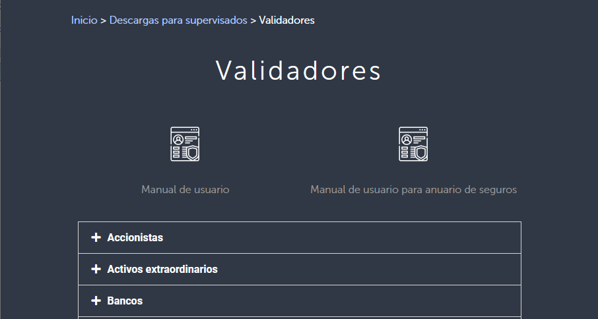
Descarga de los esquemas desde la página web de la SSF

Slide 16
CARACTERÍSTICAS DEL ARCHIVO XML PARA TITULARIZADORAS
Estructura del nodo raíz de los archivos XML
El nombre del nodo debe ser cota
El espacio de nombres principal debe ser: http://validador.ssf.gob.sv/cota/saldo_cuenta
Ejemplo:
<cota xmlns="http://validador.ssf.gob.sv/cota/saldo_cuenta" xmlns:xsi=http://www.w3.org/2001/XMLSchema-instance
>
Restricciones en los datos según XSD

Slide 17
CARACTERÍSTICAS DEL ARCHIVO XML PARA FONDOS DE TITULARIZACIÓN
Estructura del nodo raíz de los archivos XML
El nombre del nodo debe ser cfta
El espacio de nombres principal debe ser: http://validador.ssf.gob.sv/cfta/saldo_cuenta
Ejemplo:
<cfta xmlns="http://validador.ssf.gob.sv/cfta/saldo_cuenta" xmlns:xsi="http://www.w3.org/2001/XMLSchema-instance"
>
Restricciones en los datos según XSD

Slide 18
EJEMPLO ARCHIVO XML

Slide 19
Detalle de las Validaciones Archivo: saldo_cuenta
Código | Descripción | Tipo
1 | Valida que se reporten los saldos de las cuentas | CRITICO
2 | Valida que se envíen todas las cuentas del catálogo aprobado en la normativa | CRITICO
3 | Valida descripciones de las cuentas del catálogo aprobado en la normativa. | CRITICO
4 | Valida que no existan códigos de cuenta repetidos | CRITICO
5 | Valida mayorización de saldos del mes anterior | CRITICO
6 | Valida mayorización de saldos del mes actual | CRITICO
7 | Se verifica la operación de suma o resta del cargo/abono según si es cuenta Deudora o Acreedora. | CRITICO
8 | Se valida igualdades en saldos de las cuentas | CRITICO
9 | Las cuentas principales no admiten saldo cero | CRITICO
10 | Valida cuadre del balance en saldos mes anterior | CRITICO
11 | Valida cuadre del balance en saldos mes actual | CRITICO
12 | Valida que los saldos del mes actual sean diferentes a los del mes anterior. Cuentas principales | CRITICO
13 | El código de la institución debe corresponder a una sociedad de Depósito y Custodia | CRITICO
14 | Validar que los valores de saldo_anterior correspondan a los cargados en la base el mes anterior a la fecha de corte | CRITICO
15 | Valida saldos de cuentas complementarias | CRITICO
16 | Se verifica si se han reportado cuentas nuevas en el envío | SUPERABLE
17 | Se revisa el cambio de descripción en las cuentas no estandarizadas | SUPERABLE
18 | Cierre de validación | CRITICO

Slide 20
Detalle de las Validaciones
Archivos:
comisiones_cobradas
activos_individualizados
Código | Descripción | Tipo
1 | Valida que sí existan datos en el archivo | CRITICO

Slide 21
REQUERIMIENTOS TÉCNICOS
Navegadores
:: Firefox
:: Google Chrome

Slide 22
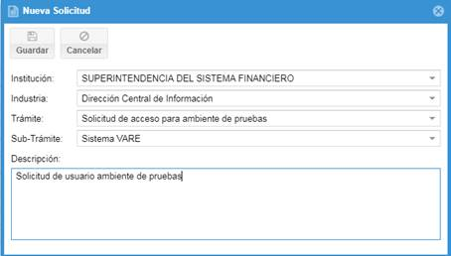
Solicitud para usuario VARE en
Sistema de Trámites
Formulario VARE

Slide 23
RECOMENDACIONES
Las entidades no deben modificar el formato original. Hacer uso del esquema proporcionado.
Revisar la información previo a ser enviada.
Cumplir con el plazo establecido en la normativa para la remisión de balances de comprobación, comisiones cobradas y activos individualizados
y demás información.
Realizar el primer envío con cifras al 30 de junio de 2022.
Se deben reportar los saldos en dólares de los Estados Unidos de América. Todas las cuentas deben incluir saldo, aun cuando este sea cero.
Reportar la naturaleza del saldo de cada una de las cuentas.
Los códigos de cuenta solo deben incluir dígitos del 0 al 9.
Todo envío debe acompañarse de la carta de envío que se genera desde el aplicativo VARE.
Los reenvíos debe autorizarlos el Intendente de Valores.

Slide 24
PLAZO ENVÍO
RCTG-6/2008 MANUAL Y CATÁLOGO DE CUENTAS PARA TITULARIZADORAS DE ACTIVOS y RCTG-15/2008 MANUAL Y CATÁLOGO DE CUENTAS PARA FONDOS DE TITULARIZACION DE ACTIVOS
De conformidad al Capítulo II, literal D, numeral 1:
Las Titularizadoras de Activos, las Titularizadoras de Activos que administran Fondos, deberán remitir de forma electrónica a la Superintendencia los saldos de las Cuentas contables (balance de comprobación), las Comisiones cobradas por la Titularizadora de activos a cada uno de los fondos y los Activos individualizados que conforman el fondo de titularización, con periodicidad mensual, la cual deberá ser remitida dentro de los ocho días hábiles siguientes al mes que se está informando.

Slide 25
CALENDARIZACIÓN
5 de 7 de marzo al 29 de abril de 2022
Adecuación de los entes supervisados a los sistemas informáticos con base en los requerimientos técnicos y creación de accesos para pruebas.
b) 2 de mayo 2022
Solicitar usuario de prueba.
c) 3 de mayo al 18 de julio de 2022
Preparación de datos y pruebas por parte de los supervisados
d) 19 de julio de 2022 en adelante
Envío de información oficial a través de VARE

Slide 26
CONTACTOS
Lic. Wilfredo López
Coordinador de Supervisión Mercados e Intermediarios
Correo: wilfredo.lopez@ssf.gob.sv
Teléfono: 2268-5700 Ext. 762
Licda. Karla Vanessa Cerón
Coordinador de Supervisión Mercados e Intermediarios
Correo: karla.ceron@ssf.gob.sv
Teléfono: 2268-5700 Ext. 820
Lic. Pedro Antonio Coreas
Analista de Central de Información
Correo: pedro.coreas@ssf.gob.sv
Teléfono: 2268-5700 Ext. 681
Ing. José Gregorio Mendoza
Analista Programador
Correo: jmendoza@ssf.gob.sv
Teléfono: 2268-5700 Ext. 642

Slide 27
¡MUCHAS GRACIAS!

